Slide 1
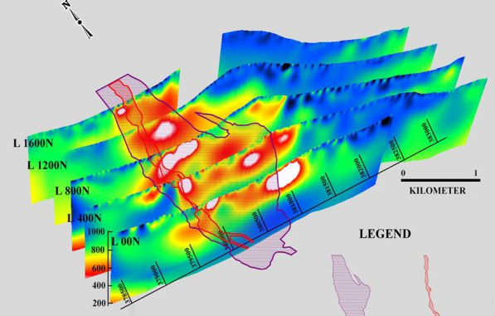
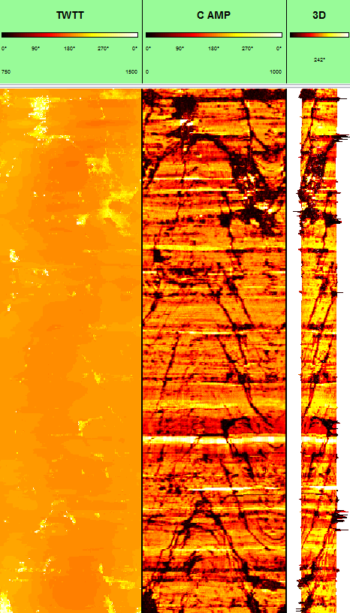
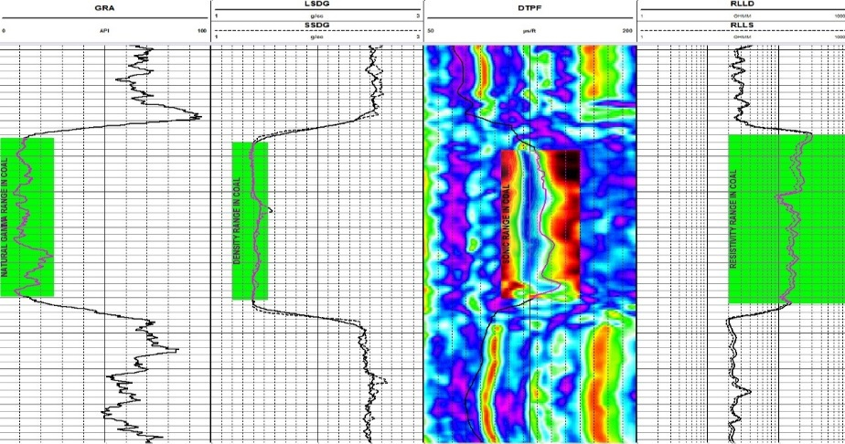
KÖMÜR ARAMA JEOFİZİK YÖNTEMLER
Notes:
Geophysical logs (downhole logs, wireline logs) are the most common source of accurate information on the depth and the apparent thickness of formation boundaries. Logs are an ideal tool for qualitative geological interpretations and can be used
in stratigraphic correlation, depth and accurate thickness determination of mineralised intervals, lithological identifications and classification of depositional environments
Giving a near continuous sample of the formation, geophysical logs analyse of volume of rock, in most cases greater than borehole volume (hence core and cuttings).
The data provided by logs are objective, repetitive and permanent. The data is obtained and processed rapidly at the borehole site and economically compared to core.
Measurements made by logging probes are strongly dependent upon formation properties.
Quantitive interpretation requires involvement of the geologist/engineer from supply of core reference data, verification boreholes through the mineralisation. Unfortunately, the geologist are not totally convinced by geophysical log data, they believe in the rock sample and not fundamentally in the log parameter.
Different professional fields, geologist, geophysicist, engineer want different things from the logdata. Team work is essential.

Slide 2
Kömür Arama Aşamaları
1. Kömür Arama
1.1 Saha Çalışmalarına Hazırlık
1.2 Literatür Taraması
1.3 Harita Derleme
1.3.1 Kömür arama temel haritaları
1.3.2 Alan haritalama teknikleri
1.4 Yüzey Jeofiziği
1.4.1 Gravite Yöntemleri
1.4.2 Manyetik Yöntemler
1.4.3 Elektriksel Direnç
1.4.4 Elektromanyetik Yöntemler
1.4.5 Sismik Yansıma

Slide 3
Kömürün fiziksel özellikleri, kömür içeren sekanslarda yaygın olarak bulunan diğer litolojilerle zıt olması nedeniyle çoğu jeofizik yönteme iyi yanıt verir.
Kömür genel olarak;
daha düşük bir yoğunluğa,
daha düşük bir sismik hıza,
daha düşük bir manyetik duyarlılığa,
daha yüksek bir elektriksel rezistansa
ve tipik kömür içeren dizilerdeki çevre kayalara kıyasla düşük bir radyoaktiviteye sahiptir.

Slide 4
Gravite (Yoğunluk) Yöntemi
Tablo kömür içeren dizilerdeki kömür tortulları için doygun yoğunluk aralıkları ve ortalamaları, ayrıca altta temel olarak veya kömür taşıyan tabakayla girintili olarak kömür havzalarıyla ilişkili olabilecek magmatik ve metamorfik kayaçları vermektedir.

Slide 5
YOĞUNLUK
Düşük ve yüksek ranklı kömürler (1.1–1.8 gm cm−3),
çevredeki sedimanlardan (1.6-2.9 gm cm − 3) ve sırayla magmatik ve metamorfik kayalardan (2.1–3.1) daha az yoğunluğa sahiptir.

Slide 6
Kömürün kendisi ile sekanstaki diğer çökeltiler arasında yoğunluk kontrastı da olabilir.
Damar veya damarların ardışıklığı özellikle kalın ve nispeten sığ derinlikte ise, alt yüzey dağılımını haritalamak için yakın aralıklı bir etütle gravite verilerini kullanmak mümkün olabilir.
Bununla birlikte, ince veya özellikle derin damarlar olduğunda, bu tip anomaliler genellikle tespit edilemeyecek kadar küçüktür.

Slide 7
Gravite Çalışmaları
Gravite araştırması, Collie Havzasının kuzey sınırına kadar yükselen Bouguer gravite anomalisi boyunca güneydoğu ucundan uzanan bir temele ait sırtla ayrılan iki ana çukura ayrıldığını göstermektedir

Slide 8
Manyetik duraylılık
Bir kayanın manyetik duyarlılığı temel olarak manyetit içeriğine bağlıdır.
Bu nedenle, kömürler sedimanter kayaçlar içindeki en düşük duyarlılığa sahiptir.

Slide 9
Manyetik duraylılık

Slide 10
Böyle bir araştırma, temel kayaçlar ve üstteki tortul tabakalar arasındaki manyetik özelliklerde bir kontrastın varlığına bağlıdır.
Eğer yoğunluklar eşitse, sonuçlar genellikle temel birimle olan derinlikteki değişiklikleri yansıtır. Bu durumda kömür tespit edilmeyebilir, ancak söz konusu sekansa bir tortul veya tektonik model uygulandığında, makul bir derinlikte önemli kömür birikimi olan sektörlerin tanımlanmasına yardımcı olabilir.

Slide 11
Manyetik Araştırmalar Yanmış kömür alanı belirlemede
Yanmış kömür damarı ve çevresindeki kömür olmayan tabakaların bazıları, soğuma sırasında kuvvetli bir şekilde mıknatıslanabilir ve önemli bir yerel anomali üretebilir.
Yanmış kömür zonu tanımlanabilir,
Manyetik profil, yanmış çamurtaşlarından geçerken 1000 nT genlikten farklı bir manyetik anormallik gösteriyor.

Slide 12
Kömürün doğrultusuna dik olan bir dizi travers gerçekleştirilerek, bir yanmış kömür bölgesi doğru bir şekilde tespit edilebilir ve inceleme alanındaki kömür kaybı hesaplanabilir.

Slide 13
Sismik hız
Bir kayanın sismik hızı, bir dalga hareketinin kaya ortamından yayıldığı hızdır.
Kömürün sismik hızı 1.8-2.8 km s − 1 aralığındadır ve şeyl gibi çamurtaşları benzer değerlere sahiptir. Kumtaşlarında kuvars içeriği arttıkça artar,
Magmatik ve metamorfik kayaçlar ile birlikte yoğun kireçtaşları 4.0-7.0 km s − 1 arasında daha yüksek hızlara sahiptir..

Slide 14
Sismik yansıma katsayıları
Sismik yansıma katsayısı, bir arayüzün bir yansıma sağlayıp sağlamadığını belirler ve sismik hızın yanı sıra yoğunluğuna da bağlıdır.
Düşük yoğunluklu ve düşük sismik hıza sahip olan kömür tabakaları genellikle yüksek yansıma katsayılarına sahiptir ve sismik bölümlerde iyi toplanabilir.

Slide 15
Yüzey jeofizik yöntemleri
İşletilebilir kömür için keşif, nispeten ince kömür damarlarının tespit edilmesi için yüksek çözünürlüklü sismik profillemenin gerekmesi nedeniyle, en üst 1,5 km tabakalar önemlidir. Kayıt sistemi, mümkün olduğu kadar yüksek frekanslı yansımaları tutacak şekilde tasarlanmıştır.

Slide 16
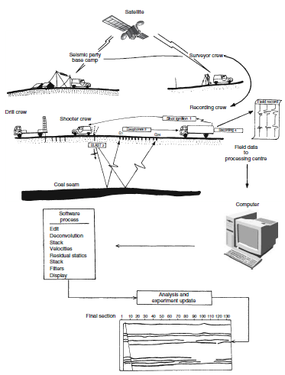
Tipik hızlar sert, yoğun kireçtaşlarında 5.5 km s − 1'dir ve çoğu sert kömür türü için 1.8 ile 2.8 km s − 1 arasındadır.
Kömür ardışıklık artışlarında karşılaşılan tipik litolojilerin bu ve diğer hızları Tablo 'da verilmiştir. Sismik dalganın hızı, içinden geçen litolojinin bir fonksiyonudur, dalga bir litolojik değişimi işaretleyen bir sınıra ulaştığında, yansıyan ve kırılan bir ışın sonucudur.
Bir sınırdaki hız ve yoğunluktaki değişim büyük olduğunda, büyük bir yansıma katsayısı vardır ve güçlü bir yansıma oluşur.

Slide 17
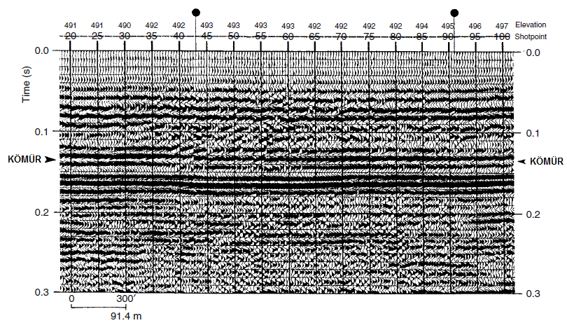

Slide 20
Teksas Körfez Kıyısı bölgesindeki bir linyit

Slide 21
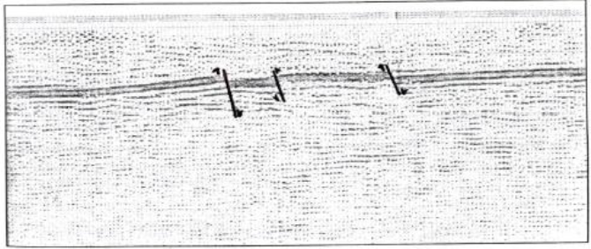

Slide 22
sismik derinlik kesiti
Birleşik Krallık'taki açık ocak sahasındaki sondaj deliklerinde yapılan sondajdan yüzeye araştırmasından elde edilen sismik derinlik kesiti, kömür damar stratigrafisi ve migrasyon için kullanılan hız profiliyle (Kragh, Goulty ve Findlay, 1991'den)

Slide 23
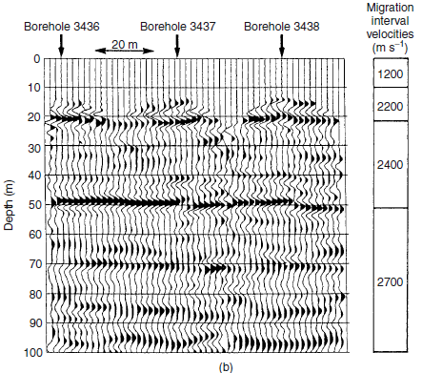
Birleşik Krallık ‘ta bir açık işletmesindeki üç sondaj için kömür damarı stratigrafisi. (b) Bu sondaj deliklerinde yapılan delik yüzeyindeki üç yüzey araştırmasından sismik kesit, migrasyon için kullanılan hız profili ile birleştirildi.

